Slide 1

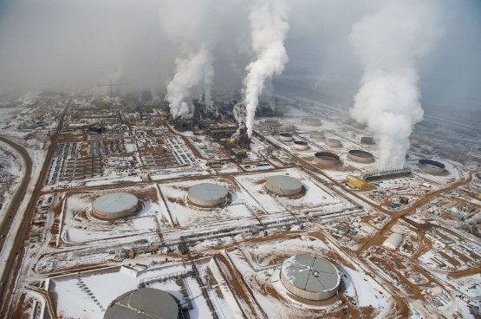
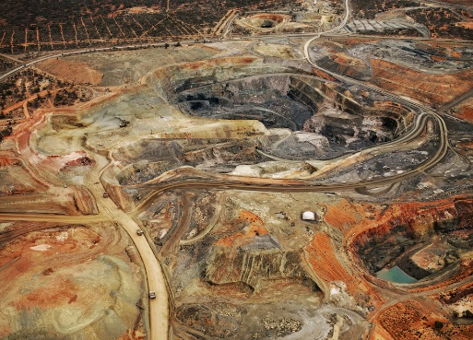
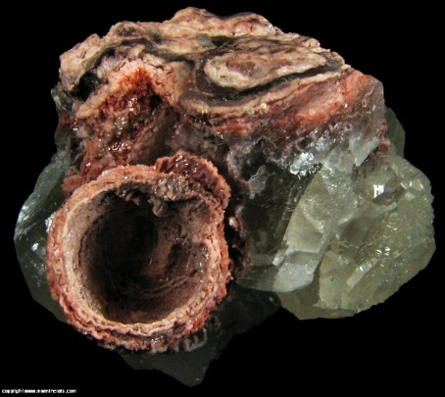
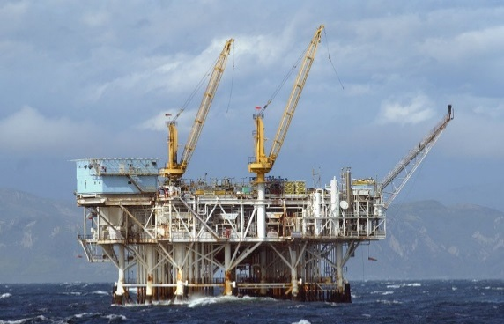
ІПВГ в Україні: досягнення на даний момент
Ендрю Шлеффель
Технічний керівник ІПВГ
Глобальна практика в галузях
енергетики та видобування
aschloeffel@worldbank.org

Slide 2
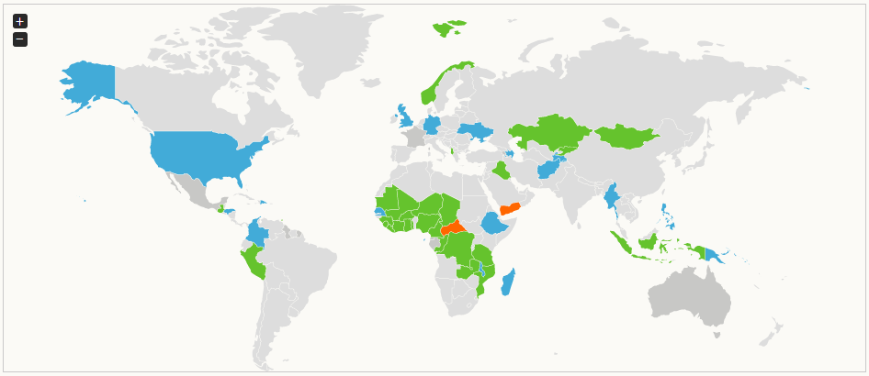
Ситуація в цілому
Через 13 років після висунення ІПВГ її впроваджує 51 країна
31 країна дотримується вимог ІПВГ, 20 мають статус кандидатів
Це не лише країни, що розвиваються: ІПВГ впроваджують Норвегія, Велика Британія, США та Німеччина Австралія оголосила про намір приєднатись до ІПВГ
Більш ніж 400 громадських організацій беруть участь у впровадженні ІПВГ
Ініціативу підтримують більш ніж 90 великих нафтогазових і видобувних компаній та більш ніж 90 глобальних інвестиційних організацій з портфелем в управлінні понад 19 трлн доларів США.
Звіти ІПВГ були оприлюднені в 49 країнах. Вони охоплюють 290 бюджетних роки та державні доходи понад 1,91 трлн доларів.

Slide 3
Історія ІПВГ в Україні
Кабінет Міністрів України прийняв Постанову від 30.09.2009 р. про приєднання України до ІПВГ.
Громадські організації громадянського суспільства (ОГС) відіграли активну роль у забезпеченні впровадження ІПВГ в Україні. Наприкінці 2010 року було організовано низку заходів із розбудови спроможностей і зміцнення обізнаності.
Після цього у 2012 та 2014 роках відбулись ще дві конференції з питань впровадження ІПВГ, організовані Міненерго за підтримки Світового банку.
Жовтень 2012 р. Утворено українську БГЗО.
17 жовтня 2013 року Україна здобула статус країни-кандидата ІПВГ на 25-му засіданні Правління ІПВГ в Абіджані.
У 2014 році почалась політико-економічна криза, в тому числі протести на Майдані та заворушення на сході країни. Попри складні політико-економічні умови країна невпинно працювала над забезпеченням дотримання вимог ІПВГ.
У червні 2015 р. Верховна Рада схвалила Закон України «Про внесення змін до деяких законодавчих актів України щодо забезпечення прозорості у видобувних галузях» (521-VIII) (надалі «Закон»), яким було встановлено обов'язковість участі в наданні інформації для ІПВГ. Закон був підписаний Президентом і набрав чинності 12 липня 2015 року.
У липні 2015 року компанію «Ернст енд Янґ» було призначено незалежним адміністратором.
4 грудня 2015 року Україна оприлюднила свій перший звіт, який охоплює 2013 рік.

Slide 4

ІПВГ є важливою складовою комплексу реформ
Зближення уряду, галузі та громадянського суспільства
Платформа для діалогу
Може допомогти зняти гостроту конфлікту
Робить платежі прозорішими та може сприяти зміцненню підзвітності та врядування
Може застосовуватись для визначення прогалин і проблемних місць в управлінні сектором
АЛЕ...
ІПВГ — не чарівна паличка
Вона не забезпечує напряму розв'язання соціальних або природоохоронних проблем
Вона сама по собі не є відповіддю на виклики, що мають місце в галузі
Вона працює найкраще за умови: 1) зацікавленості громадян, 2) взаємодії з іншими ініціативами щодо прозорості та реформування та 3) готовності уряду прислухатись і діяти

Slide 5
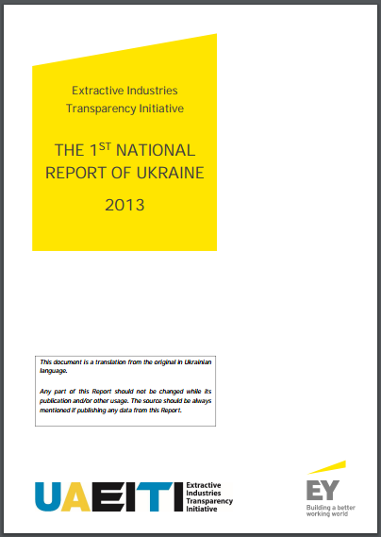
Перший Звіт України для ІПВГ: позитив
Інформація про контекст діяльності «сектору» подана дуже добре:
Вона добре описує завдання різних урядових органів, податковий режим, потоки доходів та їх одержувачів
Підкреслює важливість і провідну роль державних підприємств (ДП) у видобувній галузі України
Подає корисну інформацію про належні державі частки в капіталі нафтових і газових компаній
Змальовує зростання частки приватного сектору у формі збільшення частки геологорозвідувальних робіт, що виконуються приватними компаніями
Історичні дані про видобуток є корисними тим, що демонструють тривалу тенденцію до скорочення видобутку вуглеводнів в Україні: яким є значення цієї тенденції для енергетичної безпеки країни?
Конструктивний комплекс процедурних/операційних рекомендацій і рекомендацій щодо державної політики та реформ, які добре узгоджуються з цілями реформи, визначеними Урядом України, та являють собою корисний діагностичний інструмент.

Slide 6
Перший Звіт України для ІПВГ: позитив (продовження)
Потужна підтримка з боку уряду
Проведення засідання Правління в Україні та оприлюднення першого звіту в грудні допомогли зробити Ініціативу помітнішою.
Цьому сприяли участь міністра енергетики, заступників міністра фінансів, екології, а також вищих посадових осіб уряду
Законодавство, що забезпечує реалізацію ІПВГ
Україна має двох представників у Міжнародному Правлінні
Відмінний зведений звіт набагато доступніше описує процес
Високий рівень роз'яснювальної роботи та поширення інформації — масштабна робота в регіонах України
Активна та помітна участь громадянського суспільства
Добра основа для складення другого звіту

Slide 7
Напрямки вдосконалення в роботі над другим звітом
Дуже небагатьом країнам удавалось вже з першої спроби скласти звіт, що відповідає всім вимогам ІПВГ
І Україна тут не виняток
Інформація про галузевий контекст подана добре (хоч і з окремими прогалинами), але у фінансовій звітності та відомостях про звіряння містяться чималі пробіли та упущення
Перший звіт описував лише нафтогазову галузь: перш ніж Україна зможе забезпечити дотримання вимог ініціативи у звіті необхідно також висвітлити ситуацію й у гірничій галузі.
Досі необхідно провести роботу з узгодження урядової підтримки з вимогами ІПВГ
Незалежний адміністратор (НА) зіткнувся зі значними труднощами в одержанні інформації від деяких компаній
Яким чином налагодити співробітництво з компаніями та донести до них, що саме від них вимагається?
Відповідну роботу можна розпочинати вже зараз

Slide 8
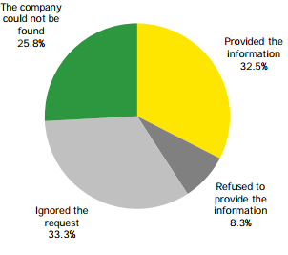
Напрямки вдосконалення в роботі над другим звітом
Зі 120 компаній, які було включено до сфери охоплення першого звіту:
38 компаній надали повні відповіді
40 — повністю проігнорували запит
31 компанію знайти не вдалося
Але на 38 компаній, які надали інформацію,
припадає близько 80% доходів
Це вказує на необхідність перегляду граничних показників суттєвості
Немає потреби в одержанні звітів від усіх 120 нафтогазових компаній
У гірничій галузі компаній можуть бути сотні
Стандарт ІПВГ вимагає «повного розкриття платежів» компаніями, що здійснюють суттєві платежі
Ті ж компанії, які здійснюють відносно незначні за розміром платежі, можна й не включати до зведеної інформації
Не всі потоки доходів треба включати до зведеної інформації
Можуть бути оголошені урядом в односторонньому порядку

Slide 9

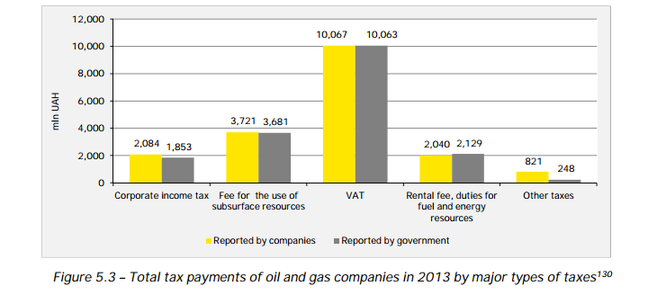

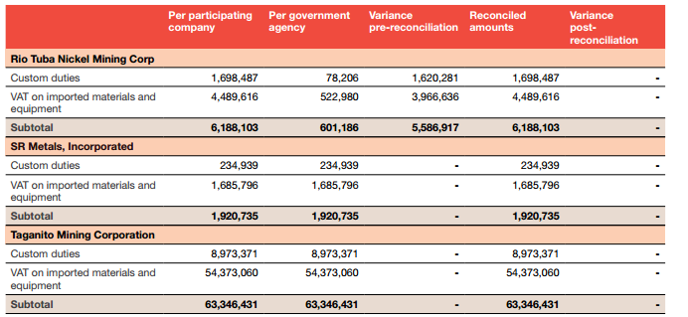
Розукрупнення фінансових показників
Необхідно поліпшити рівень деталізації відомостей про доходи — від:
сукупного обсягу платежів, здійснених компаніями, й сукупного обсягу надходжень уряду за кожним потоком доходів
ДО
надання інформації на рівні окремих компаній про всі суттєві потоки доходів — бажано, на рівні окремих проектів

Slide 10
Подальші кроки
Перший крок: провести аудит вимог, невиконаних у першому Звіті
Проблеми обсягу:
необхідність включення гірничої галузі, причому процес визначення обсягів у цій галузі може тривати довго й тому має розпочатись якомога скоріше
необхідність з'ясування (і, можливо, включення) платежів за транспортування нафти та газу (трубопроводами)
чи є якісь інші суттєві потоки доходів, які не було включено???
Необхідність більш ефективного визначення «суб'єктів, суттєвих з точки зору звітності»
Які альтернативні дані, що їх збирає уряд, можуть бути використані для з'ясування суттєвості компаній галузі? Рентна плата?
Чи може уряд надати список компаній, які, взяті разом, приносять 95% усіх доходів?
Чи представлено гірничу галузь у БГЗО? Чи може це стати проблемою в майбутньому?
За результатами подання 2-го звіту визнання «дотримання» є малоймовірним, але добитись визнання «змістовного поступу» цілком реально

Slide 11
Адаптоване впровадження...
Якщо багатостороння група заінтересованих осіб дійде висновку про те, що вона зіткнулась із винятковими обставинами, які вимагають відхилення від вимог до впровадження, то вона має звернутись до Правління ІПВГ по дозвіл на адаптоване впровадження.
Відповідний запит має бути схвалений БГЗО та зазначений у плані робіт.
Запит має містити обґрунтування необхідності адаптованого впровадження.
Правління ІПВГ розглядає можливість адаптації лише за виняткових обставин.
Під час розгляду таких запитів Правління ІПВГ віддає пріоритет необхідності порівнянного ставлення до різних країн і забезпечення додержання Принципів ІПВГ, включаючи забезпечення достатньої інклюзивності процесу ІПВГ, повноти й достовірності Звіту ІПВГ, а також його внеску в суспільне обговорення.

Slide 12
Зміни у Стандарті ІПВГ
Ендрю Шлеффель
Технічний керівник ІПВГ
Глобальна практика в галузях
енергетики та видобування
aschloeffel@worldbank.org

Slide 13
Зміни у Стандарті ІПВГ
Стандарт ІПВГ було затверджено на Глобальній конференції в Сіднеї у 2013 році
Він став значним кроком уперед у порівнянні з чинними Правилами ІПВГ
Він містить низку передових вимог
Але з часом довелось визнати наявність у деяких із нових вимог прогалин, упущень і проблемних моментів
Деякі проблеми було залишено без розв'язання ще під час опрацювання Стандарту. Деякі з них стали помітними тоді, коли різні країни почали впроваджувати Стандарт.
Проведені у 2015 році консультації «ІПВГ в найближчі 3-5 років» були присвячені проблемам
Посилення впливу
Забезпечення змістовності діалогу з питань державної політики
Коригувань і роз'яснень
Поліпшенню оцінки
Зміцненню внутрішнього врядування в ІПВГ
Notes:
Передові вимоги:
Повна деталізація потоків надходжень
У розрізі компаній
Реальні власники
Опція розкриття умов договорів, яка на той час була революційною

Slide 14




Глобальна конференція ІПВГ 2016 року
Стандарт ІПВГ в оновленій редакції 2016 року
Основні зміни:
Управління БГЗО: висунення/вибори/добові
Забезпечення актуалізованої звітності — «майбутнє» ІПВГ
У Звітах ІПВГ має розкриватись
Країни, що впроваджують, зобов'язані розкривати
З огляду на впровадження актуалізації більший наголос робиться на наданні відкритих даних
Відкритим даним присвячено цілу главу Стандарту в редакції 2016 року
Підкреслюється необхідність стандартизації форматів даних та їх доступності
БГЗО заохочуються до розкриття даних ще до остаточного завершення роботи над звітами
У вільно доступних і відкрито ліцензованих форматах — звіт Світового банку....
Notes:
Що таке «актуалізація»?
Директива ЄС про бухгалтерський облік установлює обов'язковість оприлюднення видобувними компаніями інформації про платежі, які вони здійснюють на користь урядів усіх країн, у яких вони працюють. Мета полягає в тому, щоб надати населенню інформацію, необхідну для забезпечення того, щоб уряд витрачав ці величезні суми коштів відповідально. Зазначені вимоги стосуються всіх публічних акціонерних товариств ЄС і великих зареєстрованих видобувних компаній

Slide 15
Основні зміни (продовження)
Роз'яснення з приводу: обсягу ліцензій; подання оцінок обсягів ремісницького та дрібного видобування (РДВ); визначення «державного підприємства»
Посилення вимог щодо контролю над виконанням рекомендацій і забезпеченням впливу ІПВГ
Стандарт у редакції 2013 року: БГЗО заохочуються до документування того, як виконувались рекомендації.
А тепер БГЗО повинні зазначати біля кожної рекомендації список відповідних заходів, вжитих на її виконання, а також рівень поступу, досягнутого у виконанні кожної рекомендації.
У річних звітах про діяльність має тепер описуватись вплив ІПВГ на управління природними ресурсами, а не лише на прозорість.
У Правлінні ще одне місце було виділене для країн, що впроваджують: відтепер вони мають у Правлінні ІПВГ 6 представників

Slide 16
Основні зміни (продовження) — перевірка
Змінився виконавець перевірки:
Міжнародний Секретаріат збирає дані та проводить первісну оцінку
Зовнішній консультант проводить остаточну оцінку до подання звіту на розгляд Правління ІПВГ
Внесено зміни в оцінку поступу у впровадженні ІПВГ
Замість того, щоб оцінювати вимоги як «виконані» або «невиконані», розрізняються оцінки в розрізі вимог та загальна оцінка
«немає поступу»: в такому разі країни негайно виключаються зі списку;
«недостатній поступ»: участь країни призупиняється до другої перевірки, за результатами якої її оцінка підвищується або здійснюється виключення країни зі списку
«змістовний поступ»: країна зберігає свій статус «кандидата» до другої оцінки, причому залежно від досягнутого поступу її участь може бути призупинена або збережена зі статусом кандидата, якщо країна досягає суттєвого поліпшення
«задовільний поступ»: визнання дотримання вимог ІПВГ

Slide 17
Коротко про новий процес перевірки
Міжнародний Секретаріат (МС) повідомляє національного координатора про плановані заходи з перевірки.
Між МС та БГЗО узгоджується графік досягнення певних віх.
МС розпочинає збирання відповідної інформації: Звітів ІПВГ, протоколів зустрічей, річних звітів.
Відбуваються візити офіційних перевірочних місій
МС проводить зустрічі з БГЗО, співбесіди з заінтересованими особами, збирає дані всередині країни
МС надає дані та результати аналізу зовнішньому консультантові, призначеному для проведення «перевірки»
Консультант перевіряє якість роботи, виконаної МС, виявляє прогалини в зібраних даних, а також спірні й нерозв'язані питання
За потреби консультант обговорює їх із заінтересованими особами
Консультант подає свій звіт безпосередньо в Перевірочний комітет із оцінкою, виконаною на рівні окремих вимог.
Перевірочний комітет виконує загальну оцінку й пропонує її у відповідному поданні до Правління
Правління розглядає результати оцінок і ухвалює остаточне рішення
За необхідності Правління узгоджує тривалість періоду вжиття країнами всіх необхідних виправних заходів: від 3 до 18 місяців

Slide 18
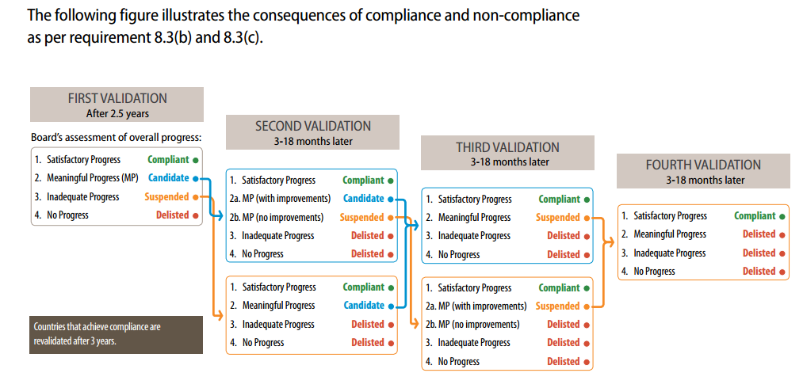
Наслідки встановлення недотримання вимог ІПВГ
За Стандартом у редакції 2016 року строки перевірки (2,5 роки) та повторної перевірки (щотрироки) країн, що дотримуються вимог, залишено без змін.

Slide 19
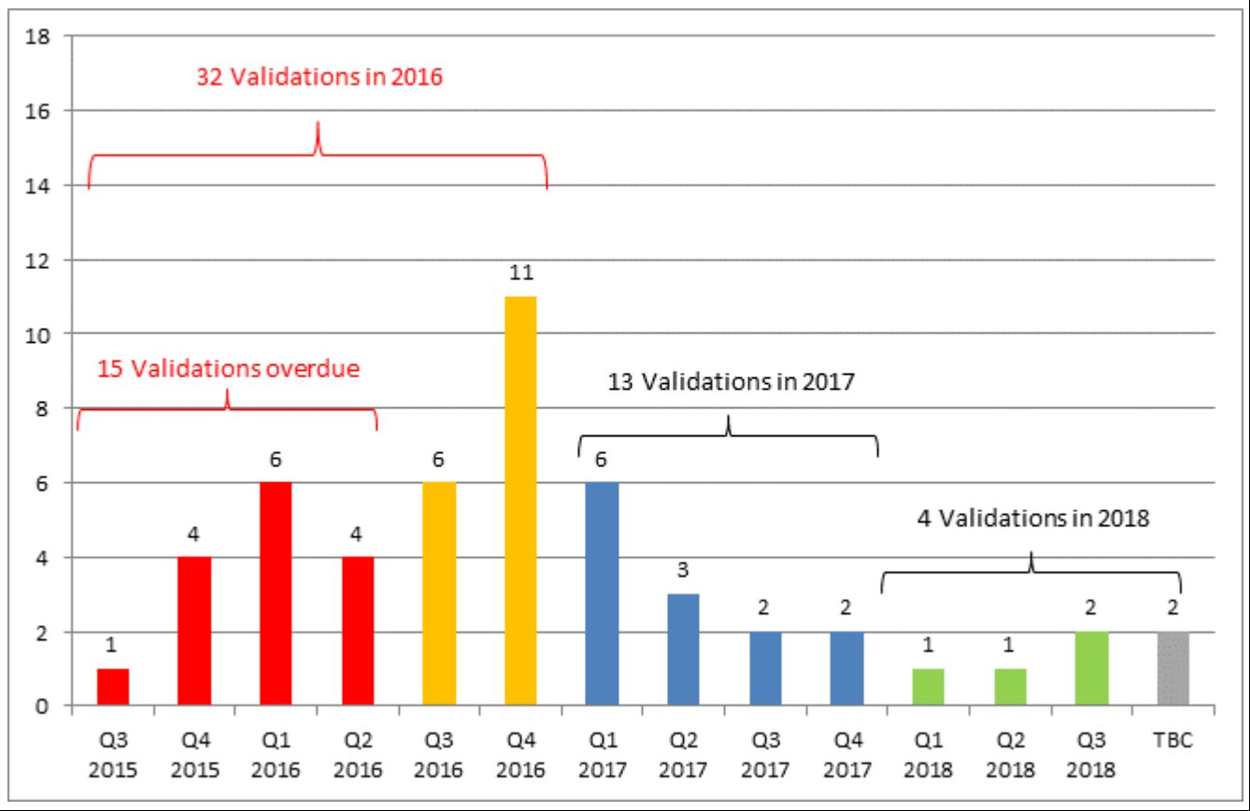
Строки перевірки...???
На глобальному рівні ІПВГ зараз має певне відставання в проведенні оцінок
Строки 15 оцінок перевищено; до кінця року має бути завершене проведення 32 оцінок
Затримки пов'язані з сумнівами щодо справедливості перевірки, рівнем витрат і впровадженням Стандарту в редакції 2016 року
Суто технічно перевірка України має бути проведена в жовтні 2016 року

Slide 20
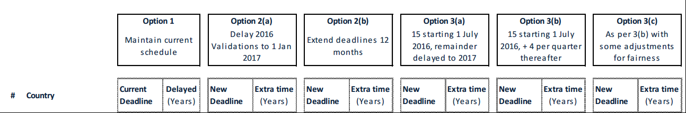
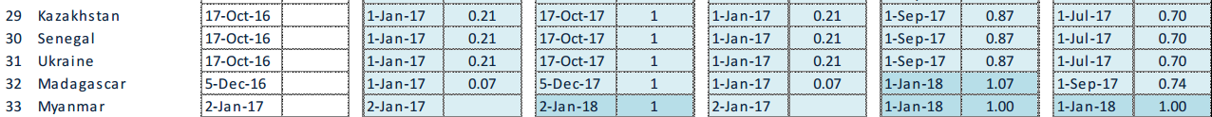
Переглянуті строки перевірки...???
Питання розглядалось Правлінням ІПВГ в Осло 1-2 червня
Було визнано, що намагатись завершити виконання всіх 32 перевірок до кінця 2016 року було б дуже складно та несправедливо
Правління погодилось переглянути графік перевірки
З 1 липня починається проведення 15 перевірок 2016 року
У 2016 році точно буде проведено 6 перевірок, а також ще 9 за наявності коштів
Перевірка України, як очікується, буде проводитись після 1 липня 2017 року за умови надання на це згоди Правлінням на засіданні в Астані
В основу перевірки буде покладено звіт за 2014 фінансовий рік

Slide 21
Перехідні механізми
ПИТАННЯ | Зміни у Стандарті ІПВГ | Перехідні механізми
Плани робіт | План робіт БГЗО має окреслити напрямки робіт з перевірки виконання рекомендацій | До грудня 2016 року
Річний звіт про досягнутий поступ | Річні звіти про поступ (РЗП), що описують заходи, вжиті на виконання рекомендацій | Починаючи з РЗП за 2016 рік (з 1 липня 2017 року)
Політики та процедури БГЗО | БГЗО має забезпечити оприлюднення процедур призначення та заміни членів групи та виплати добових БГЗО має узгодити політику доступу до даних ІПВГ, їх надання та повторного використання | Негайно До 31 грудня 2016 року
Звіти ІПВГ | Мають оприлюднюватись у форматах відкритих даних Необхідність звітності про виділення ліцензій встановлюється для всіх ліцензій, що були надані або передані протягом фінансового року Обов'язковість документування у Звіті ІПВГ політики уряду щодо розкриття реальних власників та обговорення цього питання в БГЗО. Оприлюднення дорожньої карти розкриття інформації про реальних власників Розкриття інформації про реальних власників | Бажано в наступному Звіті ІПВГ, але не пізніше грудня 2017 р. Бажано в наступному Звіті ІПВГ, але не пізніше грудня 2017 р. До 31 грудня 2017 року До 1 січня 2017 року До 1 січня 2020 року

Slide 22
Реальні власники
Ендрю Шлеффель
Технічний керівник ІПВГ
Глобальна практика в галузях
енергетики та видобування
aschloeffel@worldbank.org
Notes:
У 2014 році в Україні було прийнято закон про розкриття відомостей про реальних власників компаній перед владою України. Усі компанії, зареєстровані в Україні, зобов'язані розкривати інформацію про своїх реальних власників у публічному реєстрі. Результати цієї роботи прокоментовано у Звіті ІПВГ, де зазначено, що 66 зі 120 видобувних компаній, яких стосується Звіт ІПВГ, розкрили дані про своїх реальних власників у публічному реєстрі, який веде Міністерство юстиції

Slide 23

Хто такі кінцеві бенефіціарні (реальні) власники? Чому це питання є важливим?
Реальні власники та ІПВГ
Досягнення України на сьогоднішній день
Розробка дорожньої карти щодо розкриття реальних власників
Подальші кроки

Slide 24

«Реальний власник» — хто це?
«Реальний власник компанії — це фізична особа (фізичні особи), які прямо чи опосередковано володіють юридичною особою чи контролюють її»
Notes:
Реальний власник — це завжди реальна жива людина, яка й одержує прибутки від діяльності компанії чи здійснює контроль над її діяльністю. Це ні в якому разі не компанія, не інша юридична особа й не номінальний учасник чи довірена особа.

Slide 25
Від законних до сумнівних
Причини використання офшорної компанії
ЦІЛКОМ ЗАКОННІ
▲ Зосередити гроші інвесторів із різних країн; захистити комерційну таємницю
■ Ізолювати заощадження від економічної нестабільності
■ Здійснити диверсифікацію без негативного впливу на основний бренд
■ Убезпечитись від завищення цін під час переговорів внаслідок упізнаваності бренду
■ Приховати та убезпечити персонал у «гарячих точках»
■ Убезпечити активи від наслідків розлучення або судів у справах про банкрутство
■ Уникнути сплати податків через недекларування доходів і використання анонімних рахунків
■ Наповнити грошима кишені корумпованих службовців
■ Маніпулювати ринками й використовувати компанію-пустишку для забезпечення прибутковості продажів
■ Продати державне майно на сторону Приховати незаконно накопичене майно від допитливих очей
■ Обійти санкції
■ Розрахуватись із постачальниками зброї та наркотиків
▼ Дати змогу терористичним організаціям випереджати органи влади завдяки створенню багатоярусних компаній-пустишок
ДУЖЕ СУМНІВНІ
Джерело: часопис The Economist.

Slide 26
Переваги прозорості відомостей про реальних власників
«Інформація про реальних власників дає нігерійцям можливість викривати корупцію та кумівство в процесі придбання. На додачу до звернення до компаній із пропозицією добровільно розкрити інформацію про свою структуру власності, включаючи всіх політично значущих осіб, нігерійська ІПВГ запровадила механізм, який надасть їй можливість з'ясовувати власників покинутих свердловин, держателів ліцензій, орендарів і компаній, що подають заявки на укладення договорів у видобувній галузі. Коротше кажучи, з'ясовування реальних власників у видобувній галузі в Нігерії дає змогу одержувати максимально актуальні відомості».
Секретаріат ІПВГ Нігерії
Поліпшення інвестиційного клімату
Зниження репутаційних та інших ризиків
Запобігання корупції та виникненню незаконних фінансових потоків
Зміцнення верховенства права
Зміцнення довіри та підзвітності
Збільшення збируваності доходів
Notes:
Головне:
Відкритість інформації про реальних власників є корисною може бути корисною для всіх заінтересованих осіб.
Для компаній: поліпшення інвестиційного клімату (щоб знати, з ким вони ведуть бізнес); довіра інвесторів до тих, разом із ким вони здійснюють інвестиції. Зниження репутаційних, фінансових і юридичних ризиків, пов'язаних із використанням активів сумнівного походження або зі співпрацею з політично значущими особами.
Уряд: Залучення більшого обсягу якісніших інвестицій; зменшення числа тих, хто вважає уряд корумпованим; сприяння забезпеченню сплати компаніями всіх належних податків через боротьбу з уникненням та ухилянням від оподаткування; забезпечення одержання державою грошей, належних їй за активами у сфері видобування. Може сприяти боротьбі податкових та інших урядових органів із незаконними методами роботи.
Громадянське суспільство: Боротьба з корупцією та незаконними фінансовими потоками; зміцнення підзвітності уряду та компаній, менше підозр.

Slide 27

Чому прозорість реальних власників є настільки важливою?
Джерело: Міжнародний консорціум журналістських розслідувань https://panamapapers.investigativecenters.org/#stories

Slide 28

Демократична Республіка Конго:
«Якщо розглядати ці п'ять оборудок разом, ми оцінюємо збитки за ними у 1,36 млрд доларів США. Активи було продано в середньому за одну шосту їхньої реальної комерційної вартості. Інакше кажучи, офшорні компанії змогли одержати дохід у 1,63 млрд доларів США за активами, придбаними за 275,5 млн доларів, тобто норма прибутку сягнула в середньому 512%».
Джерело: Africa Progress Panel
http://africaprogresspanel.org/publications/policy-papers/africa-progress-report-2013/
Notes:
Про що йдеться:
У період з 2010 по 2012 рік ДРК втратила доходи в розмірі, як мінімум, 1,36 млрд доларів США внаслідок недооцінки гірничих активів, проданих офшорним компаніям.
Сукупні збитки за п'ятьма операціями, що їх розглядала APP, були еквівалентні майже подвійному розмірові річних видатків на охорону здоров’я та освіту у 2012 році.
Активи в рамках цих п'яти операцій було продано в середньому за одну шосту їхньої реальної комерційної вартості. Активи, вартість яких оцінюється у 1,63 млрд доларів США, були продані офшорним компаніям за 275 млн доларів США. Реальні власники цих компаній невідомі.
Офшорним компаніям удалось одержати дуже високі прибутки від перепродажу своїх концесійних прав. Середня доходність п'яти перевірених операцій сягнула 512 відсотків, а за однією з них — навіть 980 відсотків.
http://app-cdn.acwupload.co.uk/wp-content/uploads/2013/08/2013_APR_Equity_in_Extractives_25062013_ENG_HR.pdf, p. 58.

Slide 29
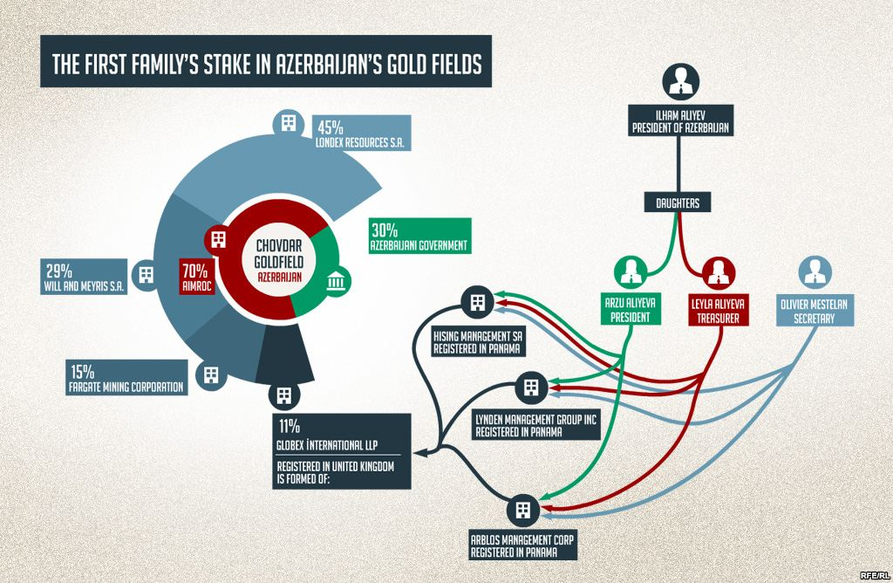
Джерело: Радіо Свобода/Радіо Вільна Європа
http://www.rferl.org/content/azerbaijan_gold-field_contract_awarded_to_presidents_family/24569192.html
Notes:
Про що йдеться:
У 2007 році Президент Азербайджанської Республіки Алієв передав родовище золота «Човдар», яке на той час коштувало 2,5 млрд доларів США, компанії AIMROC (70%) і залишив у власності уряду решту 30%. Договори з AIMROC підписувались поспіхом і без урахування заперечень, висунутих багатьма депутатами Міллі Меджлісу під час слухань, що пройшли в червні 2007 року. Законодавці поскаржились на те, що договір було укладено з порушенням порядку проведення торгів і що жодна з компаній не мала досвіду здійснення діяльності в гірничій сфері.
AIMROC — це спільне підприємство чотирьох компаній: Londex Resources, Globex International, Will and Meyrs, та Fargate Mining Corporation. Компанія Globex International зареєстрована у Великій Британії. Завдяки цьому тим, хто проводив розслідування, вдалося з'ясувати, що власниками цієї компанії є решта три компанії, причому всі вони зареєстровані в Панамі. Згідно з даними з Панами керівниками цих трьох фірм є дві дочки Президента Алієва.
Панамські папери пролили додаткове світло на цю оборудку й показали, що компанія Londex Resources теж контролюється дочками Президента, завдяки чому вони контролюють 56% із 70% частки, належної AIMROC. З панамських паперів також з'ясувалось, що компанія Londex відповідала також за ведення переговорів із азербайджанським урядом і що договір звільняє Londex від обов'язку сплачувати будь-які податки, крім податків на дохід. Компанія AIMROC видобувала золото до 2014 року, але даних про обсяги видобутку немає. Компанія одержувала великі позики на фінансування видобування й мала негативні фінансові результати, а згодом (з невідомих причин) припинила свою діяльність у 2014 році.

Slide 30
ІПВГ та реальні власники
Вимога про розкриття реальних власників не є для ІПВГ новою
Стандарт ІПВГ в редакції 2013 року
«...країнам, що впроваджують, рекомендується вести публічний реєстр реальних власників»
Вимога про розкриття реальних власників установлюється «за умови успішного пілотного впровадження».
Пілотні проекти ІПВГ з розкриття інформації про реальних власників
Жовтень 2013 року: 11 країн погоджуються взяти участь у пілотному проекті Результати є неоднорідними; винесено чимало уроків
Січень 2016 року: 29 країн ІПВГ працюють над забезпеченням розкриття реальних власників; 9 країн уже оприлюднили Звіти ІПВГ з розкриттям відомостей про реальних власників однієї або кількох компаній.
Стандарт ІПВГ в редакції 2016 року
Установлює обов'язковість розкриття країнами інформації про реальних власників не пізніше 1 січня 2020 року.
Notes:
Як проходило обговорення питань, пов'язаних із розкриттям реальних власників, у ІПВГ:
Стандарт у редакції 2013 року рекомендував розкривати інформацію про реальних власників. На думку Правління, до встановлення відповідної вимоги необхідно було одержати додатковий досвід.
Жовтень 2013 року: 11 країн погодились узяти участь у дворічному пілотному проекті з забезпечення розкриття інформації про реальних власників
Жовтень 2015 року: Реалізацію пілотного проекту було завершено; було зроблено висновок про те, що питання про розкриття реальних власників закріпилось у національних порядках денних великої кількості країн-членів ІПВГ. Одержання достовірної та повної інформації про реальних власників виявилось непростою справою через брак спроможностей і розуміння, а також через непорозуміння навколо самого поняття реального власника. Тим не менш, пілотний проект дав змогу винести кілька цінних уроків і, слід сподіватись, сприятиме більш успішному розкриттю інформації про реальних власників у майбутньому.
Лютий 2016 року: на Глобальній конференції ІПВГ в Лімі було впроваджено нові вимоги щодо розкриття інформації про бенефіціарних власників.

Slide 31

Чого вимагає новий Стандарт ІПВГ в редакції 2016 року
Короткий зміст вимоги 2.5 Стандарту ІПВГ
У Звіті ІПВГ має бути задовкументована політика уряду щодо розкриття реальних власників та обговорення цього питання в БГЗО (2.5.b.i).
До 1 січня 2017 року БГЗО має оприлюднити дорожню карту розкриття інформації про реальних власників (2.5.b.ii).
До 1 січня 2020 року країни, що впроваджують ініціативу, мають установити вимогу, а компанії зобов'язані розкрити інформацію про реальних власників для її включення до Звіту ІПВГ або публічного реєстру (2.5.c-f).
У Звіті ІПВГ мають бути також розкриті відомості про юридичних власників та належні їм частки (2.5.g).
Notes:
Головне:
Нові положення дають країнам додатковий час на підготовку та здобуття досвіду у сфері розкриття інформації про реальних власників.
Країнам рекомендується розпочати розкриття у своїх Звітах ІПВГ негайно для зміцнення обізнаності та накопичення досвіду до моменту перетворення рекомендації на вимогу у 2020 році.
(Детальна дорожня карта:
Плани та заходи забезпечення урядом того, щоб «юридичні особи, що подають заявки на видобувні активи, є їх операторами або здійснюють інвестиції в них» розкривали «відомості про своїх реальних власників, розмір належних їм часток і докладної інформації про те, яким чином здійснюється володіння або контроль». (Вимога 2.5.c).
Потрібні заходи, спрямовані на забезпечення того, щоб «інформація про реального власника включала в себе ім'я бенефіціарного власника, відомості про його громадянство та країн проживання, а також визначала всіх політично значущих осіб». (Вимога 2.5.d).
Кроки, що їх вживатиме БГЗО щодо розгляду та «узгодження підходу для забезпечення достовірності розкриття компаніями-учасницями наданих ними відомостей про реальних власників». (Вимога 2.5.e).
Усі заходи, необхідні для одержання інформації для обговорення на засіданнях БГЗО та ухвалення рішень щодо визначення реальних власників, граничних показників, обсягу розкриття інформації спільними підприємствами, а також обов'язків щодо розкриття інформації про політично значущих осіб. (Вимога 2.5.f).
Віхи та строки здійснення заходів, передбачених дорожньою картою, а також виконання планів здійснення оцінки дорожньої карти в рамках річного звіту про діяльність. (Вимога 2.5.b.ii).)

Slide 32
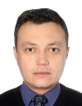
Поступ України у сфері розкриття реальних власників
Інформація від Олексія
Notes:
Приклад 2.
У 2014 році в Україні було ухвалено ряд законів, покликаних подолати поширену в країні корупцію.
Розкриття інформації про реальних власників та активи, належні посадовим особам уряду, належить до пріоритетних напрямків боротьби з корупцією. Було створено реєстр кінцевих бенефіціарних власників.

Slide 33
Розробка дорожньої карти:
питання, які слід враховувати
Зв'язки між розкриттям РВ та національними пріоритетами у здійсненні реформ
Інституційна база для розкриття інформації про РВ
Визначення реального власника
Обов’язки щодо подання звітності про політично значущих осіб
Рівень деталізації інформації, що розкривається
Збирання даних
Забезпечення достовірності даних
Своєчасність надання даних
Доступність даних
Потреби в розбудові спроможностей
Технічна та фінансова допомога
Строки виконання заходів, передбачених дорожньою картою, та особи, відповідальні за їх виконання
Notes:
Дорожня карта має бути підготовлена до 1 січня 2017 року.
Конкретні плани, заходи та дії, передбачені дорожньою картою щодо розкриття інформації про реальних власників, залежатимуть від конкретних обставин у кожній країні. У деяких випадках країни можуть зіткнутись із тим, що для виконання зазначених вище заходів їм, можливо, доведеться проводити аналіз права та/або вносити зміни в законодавчі або нормативно-правові акти. При цьому, ймовірно, вони матимуть потреби в розбудові спроможностей. Деякі країни можуть ухвалити рішення про реформування чинних реєстрів юридичних осіб або ліцензійних реєстрів із метою включення до них відомостей про реальних власників. У таких країн можуть виникати потреби в технічній та фінансвій підтримці. Усі ці заходи можуть бути враховані в дорожніх картах.
На основі уроків, винесених за результатами реалізації пілотного проекту ІПВГ з розкриття інформації про реальних власників, ІПВГ розробила настанови, спрямовані на те, щоб допомогти БГЗО розробляти власні дорожні карти, з визначенням дванадцяти основних проблемних питань, що потребують розгляду.

Slide 34
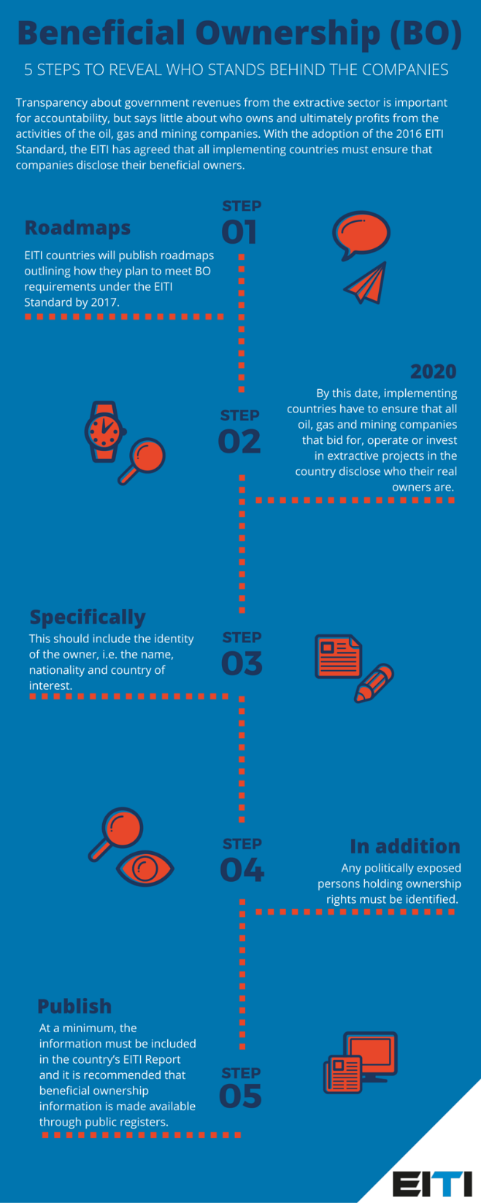
Можливі подальші кроки
Розглянути можливість утворення робочої групи БГЗО для здійснення нагляду над опрацюванням та впровадженням дорожньої карти.
Розглянути потреби в проведенні консультацій із заінтересованими особами під час опрацювання дорожньої карти.
Розглянути перелік заходів для включення до дорожньої карти. включаючи технічну та фінансову допомогу на її виконання.
Забезпечити узгодження та оприлюднення дорожньої карти БГЗО до 1 січня 2017 року.
Продовжити перевірку та доопрацювання обсягів розкриття інформації про реальних власників у Звітах ІПВГ з метою підвищення рівня дотримання вимог.

